Slide 1
Statusmøte
Informasjonsmodell v.4.
28.08.25/Teams

Slide 2
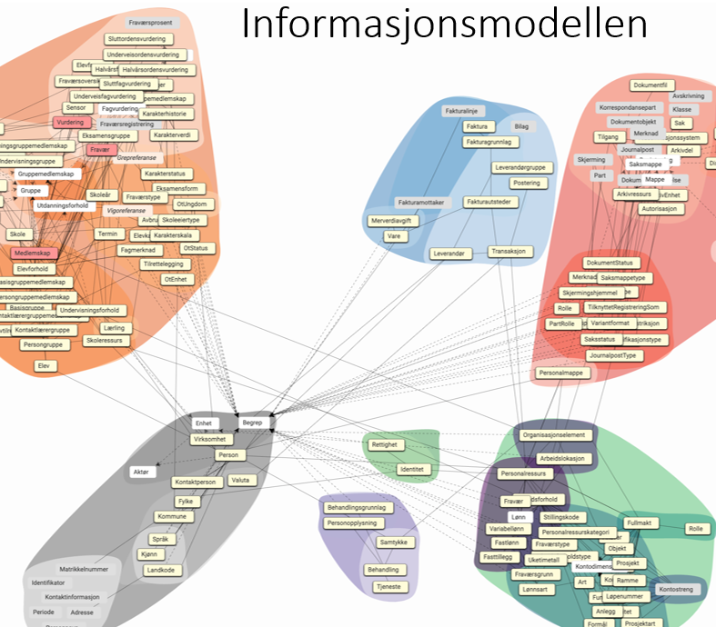
1. Status fra Novari
2. Status fra fylkene
3. Eventuelt
Agenda

Slide 3
Oppfølging fra forrige møte
Svar: Dette har vi etablerte rutiner for internt. Teamene i Novari vil sørge for at sine tjenester blir lagt over på ny versjon og fungerer som forventet.
Svar: håndtert både via uttrekk i excel for hvert fylke, men vi minner om at dere finner samme informasjon i Kundeportalen.
Når det gjelder felter som er i bruk. Her må vi forstå behovet bedre
Svar: Kartlagt. Går gjennom på neste slide.
Novari undersøker hvilke potensielle konsekvenser Informasjonsmodell 4.0 vil ha for GraphQL og OneRoster.
Undersøker om det er mulig å hente ut oversikt over hvilke adaptere/klienter/felter som er i bruk
Undersøke muligheten for å lage en oversikt over hvilke adapter og klienter Novari forvalter

Slide 4
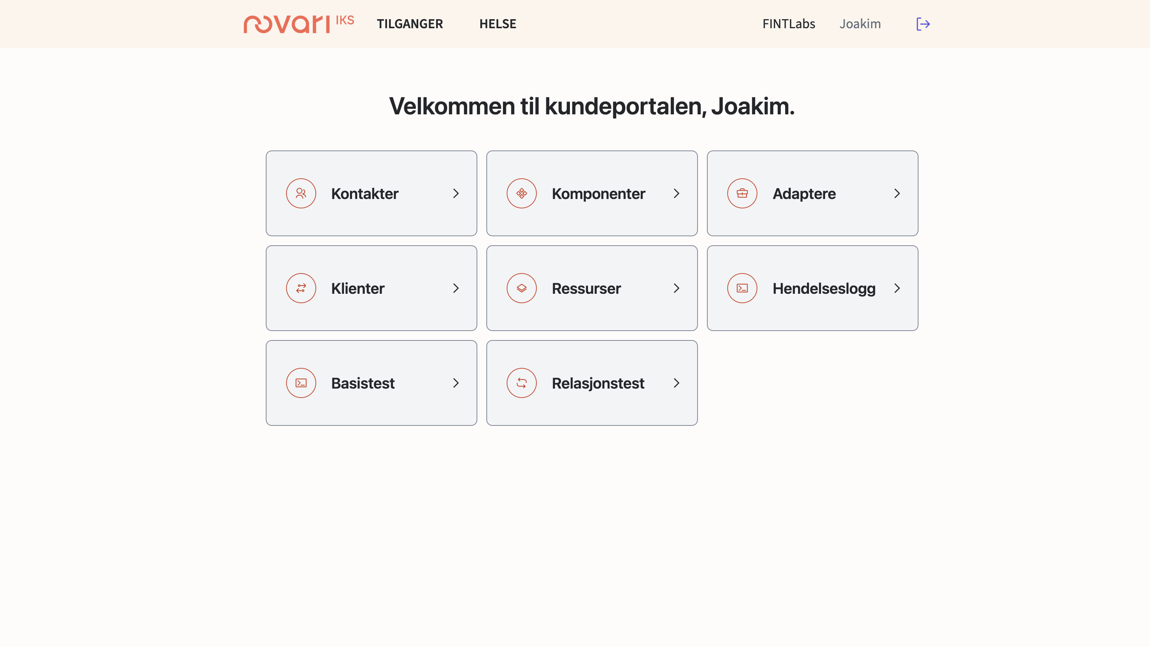
Kundeportalen
Har aktuelle personer tilgang?

Slide 5
Apaptere Klienter
Adaptere og klienter Novari forvalter og vil ha ansvar for å oppdatere innen mars 2026
Arkiv
  Sikri Elements/ePhorte
  Public360
  GeoIntegrasjon Arkiv
  KS SvarUT
  FINT Arkiv Case Defaults (bibliotek)
Utdanning
  VIS
  Lærling
  OT
Personvern (FINT Kontroll)
Visma betaling (FINT Betaling)
Oneroster
Drosjeløyve
  FINT Drosjeløyve Service
  FINT Drosjeløyve Admin
  FINT Altinn DownloadQueue Service
  FINT Altinn EbevisService
Personalmappe
  FINT Personalmappe Provisioning Service
FINT Flyt
FINT Betaling
Merk: ikke helt uttømmende, kommer oppdatert informasjon som vi deler i neste møte

Slide 6
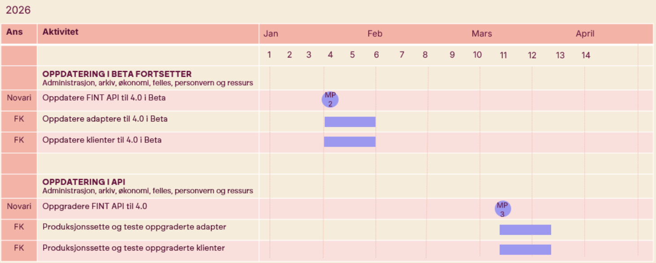
Minner også om milepælsplan
MP 1: 12. desember 2025 - Relase av 4.0 i Java og C#
  (v4.0.0-rc-X lanseres fortløpende for Java. C# etter at vi er i mål med Java)
  Vi sender ut informasjon etter at vi har testet internt
MP2: 20. januar 2026 - FINT API bli oppdatert til 4.0 i testmiljø (Beta)
MP 3: 10. mars 2026 - FINT API bli oppgradert til 4.0 i produksjonsmiljø (API)

Slide 7

!!!
Alle bør på nåværende tidspunkt ha vørt i dialog med sine tredjepartsleverandører
Alle bør ha laget en overordnet plan med sine tredjepartsleverandører.
Tips:
Visma HR adapter med Innlandet i bresjen, samkjører omleggingen på vers av fylker.
Oppfordrer dere andre som ikke bruker Visma HR-adapter til å gjøre det samme, men mindre dere allerede har gjort det

Slide 8
Minner om
Til Trøndelag og Rogaland som i løpet av høsten skal over til nytt ERP-system:
Merk: Det er lite endring i på administrasjon, men viktig at ny leverandør ikke tar i bruk utgåtte felter når de tar i bruk versjon 3.20.
Se dokumentasjon over de utgåtte feltene som foreligger i infoskrivet og her:
https://novari-iks.atlassian.net/wiki/spaces/informasjonsmodellen/pages/1481474050/Informasjonsmodell+4.0

Slide 9
Status fra fylkene – hvor står dere nå?
Akershus, Buskerud, Østfold (FRID)
Agder
Finnmark
Innlandet
Møre og Romsdal
Nordland
Rogaland
Telemark
Troms
Trøndelag
Vestfold
Vestland
Oslo kommune

Slide 10
Nytt møte 18 september 2025

